Slide 1
REFORMASI MANAJEMEN KEUANGAN DAERAH
Oleh:
RIEKA RAMADHANIYAH

Slide 2
DASAR HUKUM
UU 17/2003 → Keuangan Negara
UUUU 1/2004 → Perbendaharaan
15/2004 → Pemeriksaan Pengelolaan dan Tanggung Jawab Keuangan Negara
UU25/2004 → Sistem Perencanaan Pembangunan Nasional
UU 32/2004 → Pemda
UU 33/2004 → PKPD
PP 58/2005 → Pengelolaan KEUDA
PP 6 tahun 2006 → Pengelolaan BMN/D
Permendagri 13/2006 jo. 59/2007 jo 21/2011 → pengelolaan Keuada
Permendagri 55/2008 → Tatacara penatausahaan dan penyusunan LPJ Bendahara
Permendagri 17 tahun 2007 → Pedoman Teknis Pengelolaan BMD

Slide 3
Penganggaran
Pelaksanaan
Pelaporan & Pertanggung Jawaban
Perencanaan
Pengelolaan Keu Da

Slide 4
KELEMAHAN DI BIDANG PENGANGGARAN
Fungsi perencanaan yang belum tegas benang merahnya dengan penganggaran;
Institusi penganggaran yang terbelah antara anggaran rutin dan pembangunan;
Anggaran yang berorientasi pada input, bukan output atau outcomes;
Landasan pelaksanaan hak bujet legislatif yang belum tersedia.

Slide 5
KELEMAHAN DI BIDANG PELAKSANAAN ANGGARAN
Fungsi financial management yang tidak terpadu, dan fungsi operasional yang belum optimal (let the managers manage);
Dukungan pembiayaan alternatif yang belum tersedia setelah independensi BI;
Duplikasi dan akumulasi sehubungan dengan pemisahan anggaran rutin dan pembangunan;
Penyelenggaraan fungsi treasury (kas, piutang, utang, investasi, aset lain) yang jauh dari optimal.

Slide 6
KELEMAHAN AKUNTANSI DAN PERTANGGUNGJAWABAN
Tanggung jawab kementerian thp penggunaan anggaran belum cukup tegas;
Belum tersedia standar akuntansi bagi pelaporan keuangan pemerintah, dan belum jelas otoritas pembuat standar dimaksud.
Laporan keuangan hanya meliputi realisasi anggaran dan penyajiannya sangat lambat.
Fungsi pemeriksaan yang kurang efektif dan tumpang tindih;

Slide 7
AGENDA REFORMASI:
Dari Hulu Sampai ke Hilir
Reformasi bidang Perencanaan & Penganggaran.
Reformasi bidang Pelaksanaan Anggaran.
Reformasi bidang Perbendaharaan, dan Sistem Penerimaan & Pembayaran.
Reformasi bidang Pengelolaan Kas, Piutang, Barang Milik Negara, dan Kewajiban Pemerintah
Reformasi bidang Akuntansi, Pelaporan, dan Pertanggungjawaban
Reformasi bidang Pemeriksaan dan Sistem Pengendalian

Slide 8
REFORMASI PERENCANAAN & PENGANGGARAN
Filosofi: Basis KINERJA → Outputs & Outcomes
Diferensiasi dan Integrasi fungsi Perencanaan & Penganggaran
Klasifikasi universal: (i) organisasional, (ii) fungsi/ subfungsi/program/kegiatan, dan (iii) jenis belanja
Budget horizon extension (MTEF), untuk 2 thn
Kalender perencanaan dan penganggaran yang jelas
Peranan legislasi yang lebih jelas

Slide 9
Proses Perencanaan
PERENCANAAN & PENGANGGARAN
TEKNOKRATIK
PARTISIPATIF
TOP DOWN/ BOTTOM UP
POLITIK
TRANSPARAN – RESPONSIF – EFISIEN – EFEKTIF - AKUNTABLE
TERUKUR – BERKEADILAN - BERKELANJUTAN

Slide 10
DOKUMEN PERENCANAAN DAERAH
SESUAI UU NO. 17/2003, UU NO. 25/04 DAN UU NO. 32/04
UU 25 THN 2004
RPJP
(NASIONAL DAN DAERAH)
RPJM
RENSTRA
RKPD
RENJA
APBN/D
DIPA/DPA
HORISON WAKTU
20 Tahun
Ditetapkan 1 thn sblm RPJP thn lalu berakhir. RPJPD Disusun setelah RPJPN
5 Tahun
RPJM Ditetapkan 3 bln setelah Presiden terpilih dilantik, dan 6 bulan setelah Kepala Daerah dilantik.
1 Tahun
Perda dan Perkada
JANGKA
PANJANG
(20 THN)
JANGKA
MENENGAH
(5 THN)
JANGKA
PENDEK
(1 THN)

Slide 11
PERENCANAAN NASIONAL & PERENCANAAN DAERAH
RJP
DAERAH
RKP
DAERAH
KUA
PPAS
RAPBD
RJPM
DAERAH
NOTA KESEPAHAMAN
PEDOMAN
RKA
APBD
PENJABARAN
APBD
RENSTRA
SKPD
RENJA
SKPD
RKA
SKPD
PERENCANAAN PROGRAM
PENGANGGARAN

Slide 12
PENDEKATAN
PENYUSUNAN
APBD
MEDIUM TERM EXPENDITURE FRAMEWORK
Kerangka Pengeluaran Jangka Menengah
PERFORMANCE BUNGET
Anggaran Berbasis Kinerja
UNIFIED BUDGET
Penganggaran Terpadu
(UU 17/2003) (UU 1/2004)

Slide 13
PENGANGGARAN TERPADU
Penyusunan rencana keuangan tahunan yang dilakukan secara terintegrasi untuk seluruh jenis belanja guna melaksanakan kegiatan pemerintahan yang didasarkan pada prinsip pencapaian efisiensi alokasi dana.
Pendekatan Penganggaran terpadu dilakukan dengan merubah format/klasifikasi belanja terdiri dari:
    Klasifikasi Ekonomi (jenis belanja)
    Klasifikasi Fungsi
    Klasifikasi Organisasi/Bagian Anggaran

Slide 14

Klasifikasi Belanja Daerah
. Pasal 27 PP 58 / 2005
ORGANISASI
FUNGSI
PROGRAM &KEGIATAN
JENIS BELANJA
disesuaikan dengan susunan organisasi pemerintahan daerah
Klasifikasi berdasarkan urusan pemerintahan
disesuaikan dengan urusan pemerintahan yang menjadi kewenangan daerah
belanja pegawai;
belanja barang & jasa
belanja modal;
bunga
subsidi
hibah
bantuan sosial
belanja bagi hasil & bantuan keuangan
belanja tdk terduga
diklasifikasikan menurut kewenangan pemerintahan provinsi dan kabupaten/kota
Klasifikasi fungsi pengelolaan keuangan negara
DPRD, kepala daerah dan wakil kepala daerah, sekretariat daerah, sekretariat DPRD, dinas, kecamatan, lembaga teknis daerah, dan kelurahan
untuk keselarasan dan keterpaduan pengelolaan keuangan negara
urusan yang bersifat wajib dan urusan bersifat pilihan yang menjadi kewenangan pemerintahan provinsi dan pemerintahan kabupaten/kota
pelayanan umum
Ketertiban & keamanan
c. ekonomi
d. lingkungan hidup
e. perumahan dan fasilitas umum;
f. kesehatan
g. pariwisata & budaya
h. agama
i. pendidikan
j. perlindungan sosial
Penganggaran dalam APBD untuk setiap jenis belanja berdasarkan ketentuan perundang-undangan

Slide 15
Pendanaan VS keluaran dan hasil yang diharapkan → efisiensi dalam pencapaian output & outcomes
Perlu indikator kinerja, standar biaya, & evaluasi kinerja dari setiap program dan jenis kegiatan
Tingkat kegiatan & standar biaya yang ditetapkan p awal tahun → dasar menentukan anggaran tahun ybs & prakiraan maju
Performance Based Budgetig

Slide 16
PERENCANAAN NASIONAL & PERENCANAAN DAERAH
RENSTRA
KL
Pedoman
RENJA
KL
Pedoman
RKA - KL
RINCIAN
APBN
Pemerintah
Pusat
Pedoman
diacu
Pedoman
dijabarkan
RPJP
NASIONAL
RPJM
NASIONAL
RKP
Pedoman
RAPBN
APBN
diacu
diperhatikan
Diserasikan melalui MUSRENBANGDA
Pedoman
Pedoman
Pedoman
RPJP
DAERAH
RPJM
DAERAH
dijabarkan
RKPD
KUA
RAPBD
APBD
Pedoman
PPAS
Pemerintah
Daerah
Pedoman
RENSTRA
SKPD
RENJA
SKPD
Pedoman
RKA –
SKPD
PENJABARAN
APBD
PERENCANAAN PROGRAM
PENGANGGARAN

Slide 17




Pengelolaan Keuangan Daerah
Perencanaan
Pelaksanaan
Penatausahaan
Pertgjwban
Pengawasan
RPJMD
Rancangan
DPA-SKPD
Penatausahaan
Pendapatan
Akuntansi
Keuangan Daerah
Pemberian Pedoman
Bimbingan
Supervisi
Konsultasi
Pendidikan
Pelatihan
Penelitian dan Pengembangan
Pembinaan:
oleh
RKPD
Bendahara
Penerimaan
Laporan Keuangan
Pemerintah Daerah
Verifikasi
KUA
PPAS
Laporan Realisasi Anggaran
Neraca
Laporan Arus Kas
Catatan atas Laporan Keuangan
Penatausahaan
Belanja
DPA-SKPD
oleh
Nota
Kesepakatan
Bendahara
Pengeluaran
Dasar Pelaksanaan
Anggaran
Pedoman
Penyusunan
RKA-SKPD
Kekayaan dan
Kewajiban daerah
Pengawasan terhadap pelaksanaan Perda tentang APBD
Pendapatan
Belanja
Pembiayaan
Pelaksanaan APBD
Kas Umum
Piutang
Investasi
Barang
Dana Cadangan
Utang
Laporan Keuangan diperiksa oleh BPK
RKA-SKPD
Laporan Realisasi
Semester Pertama
Pengendalian Intern
RAPBD
Rancangan Peraturan Daerah tentang Pertanggungjawaban APBD
Akuntansi
Keuangan Daerah
Pemeriksaan Ekstern
APBD
Perubahan APBD

Slide 18
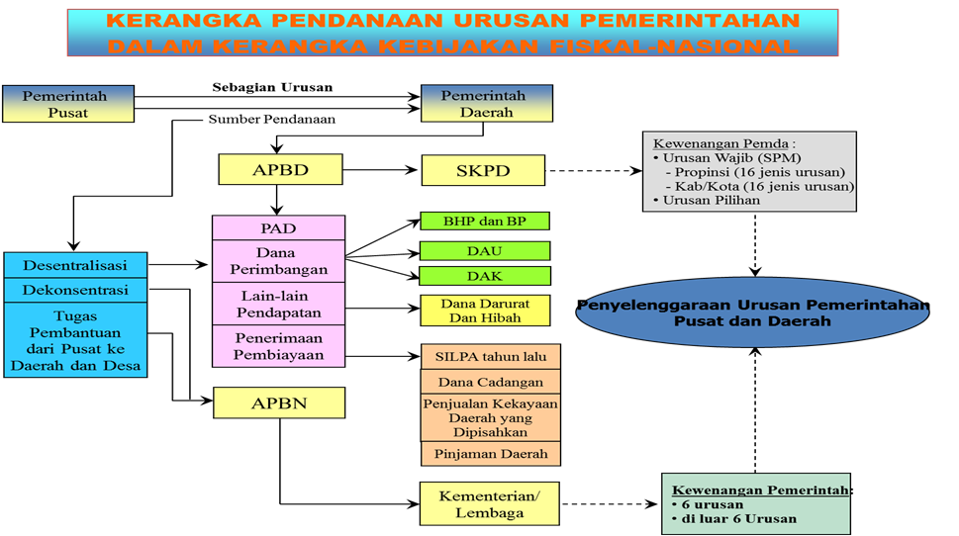
HUBUNGAN KEUANGAN PUSAT DAN DAERAH

Slide 19
SUBYEK
PENGELOLAAN
KEUDA
Pemegang Kekuasaan
Pengelolaan Keuangan Daerah
Koordinator Pengelolaan
Keuangan Daerah
Pejabat Pengguna Anggaran/
Pengguna Barang Daerah
Pejabat Pengelola
Keuangan Daerah
Pejabat
Pelaksana Teknis
Kegiatan SKPD
Pejabat
Penatausahaan
Keuangan SKPD
Bend. Penerimaan dan
Bend. Pengeluaran

Slide 20
REFORMASI PERBENDAHARAAN & SISTEM PENERIMAAN/PEMBAYARAN
Filosofi: Pelayanan yang cepat
Fungsi Menkeu selaku treasurer: efficient collection, secured deposit, and immediate payments
Simplifikasi dokumen pendukung SPM
Percepatan pelayanan pencairan dana
Pemberian uang persediaan bagi satker
Perencanaan kas → jadwal penerimaan dan pembayaran

Slide 21
SISTEM PENGELUARAN KAS
PERMINTAAN PEMBAYARAN:
SPP-LS
SPP-UP
SPP-GU
SPP-TU
Pengajuan paling lambat 3(tiga) hari kerja setelah diterimanya tagihan dari pihak ketiga yg dilampiri kelengkapan & persyaratan
maks. keperluan satu bulan, dilengkapi daftar rincian rencana penggunaan dana;
dimaksudkan untuk penggantian uang persediaan
dimaksudkan untuk penambahan uang persediaan
SPM-LS
SPM-UP
SPM-GU
SPM-TU
SP2D
BANK OPERASIONAL

Slide 22
REFORMASI AKUNTANSI & PELAPORAN
Filosofi: Akuntabilitas & Transparansi
Setiap Pengguna/Kuasa Pengguna Anggaran wajib selenggarakan akuntansi
Menkeu tetapkan sistem akuntansi berdasarkan Standar Akuntansi Pemerintahan yg disusun oleh komite independen
Laporan keuangan komprehensif (LRA, LPSAL, Neraca, LAK, LO, LPE &CaLK) dihasilkan dari proses akuntansi
Kalender akuntansi & pelaporan yang timeliness
Merger Laporan Kinerja pada Laporan Keuangan
Pernyataan tanggung jawab oleh Kasatker/KDH/Menteri

Slide 23
LAPORAN PERTANGGUNGJAWABAN APBD
Dilampiri :
Laporan Keuangan Perusahaan Daerah
Laporan Ikhtisar Realisasi Kinerja
Laporan Realisasi APBD
Neraca
Laporan Arus Kas
Catatan Atas Laporan Keuangan
LRA
LPSAL
NERACA
LAK
LO
LPE
CALK
Bentuk dan Isi laporan pertanggungjawaban
pelaksanaan APBD disusun dan
disajikan sesuai Standar Akuntansi Pemerintah (PP No.24/2005)
PP 71/2010
Wajib
pada 2014

Slide 24
Akuntansi Keuangan Daerah
Standar Akuntansi Pemerintahan
(PP 24/2005)
Sistem Akuntansi Pemerintah Daerah paling sedikit meliputi:
prosedur akuntansi penerimaan kas
mengacu
prosedur akuntansi pengeluaran kas
menyusun
Sistem Akuntansi Pemerintah Daerah
prosedur akuntansi aset
Pemerintah Daerah
prosedur akuntansi selain kas
Ditetapkan dengan
mengacu
Peraturan Daerah tentang Pengelolaan Keuangan Daerah
Peraturan Kepala Daerah
disusun berdasarkan prinsip pengendalian intern sesuai dengan ketentuan peraturan perundang-undangan

Slide 25
REFORMASI MANAJEMEN ASET & KEWAJIBAN
Filosofi: (i) Kas, Piutang, dan BMN adalah aset ekonomis, (ii) Kewajiban mengandung risiko
Introduksi Treasury Single Account (TSA)
Perubahan hubungan dgn BI thp rekening pemerintah
Operasi pasar uang terhadap surplus atau defisit operasional
Manajemen BMN yang komprehensif (perencanaan, sertifikasi, pemanfaatan, pengalihan/penghapusan, pelaksanaan kerja sama)
Manajemen investasi (jk menengah & panjang)
Manajemen piutang (termasuk penghapusan)
Manajemen utang (termasuk risiko)

